Slide 1
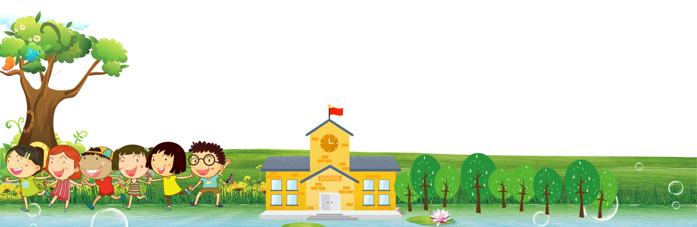
人教版 语文 四年级 上册
习作
我和 过一天

Slide 2
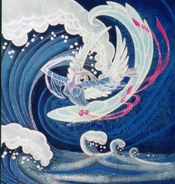
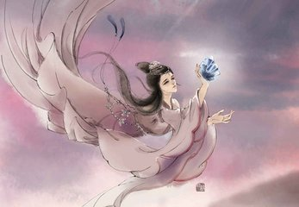
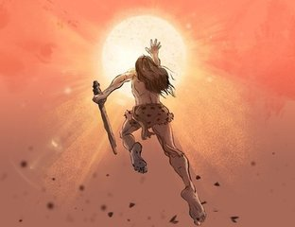

Slide 3
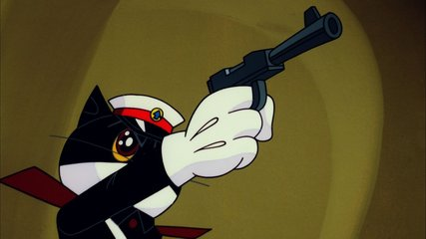
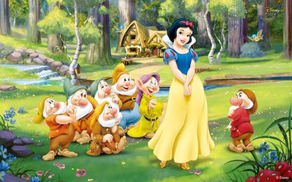
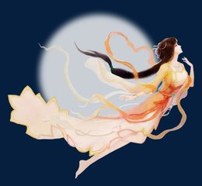

Slide 4
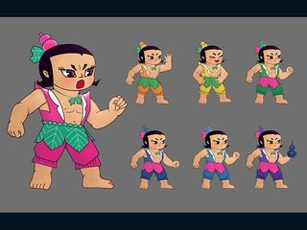
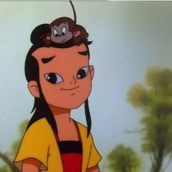

Slide 5
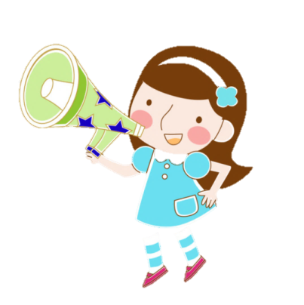
我们看过很多神话和童话，里面的人物有的本领高强、爱憎分明，如哪吒、葫芦娃;有的机智聪明、惩恶扬善，如黑猫警长;有的美丽纯洁、温柔善良，如嫦娥、白雪公主。

Slide 6
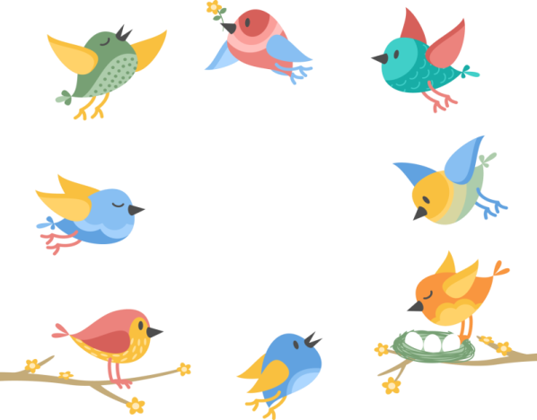
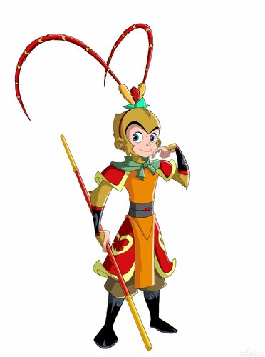
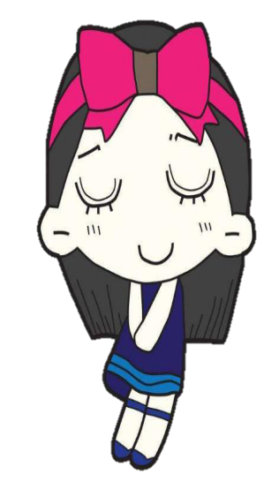
你了解他们吗?喜欢他们吗?你还喜欢哪些人物呢?
我想和孙悟空去打妖怪。还想去龙宫看看。

Slide 7
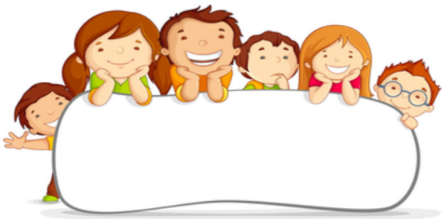
习作内容
如果有机会和他们中的某一位过上一天，你会选择谁?你们会一起去哪里?会做些什么?会发生什么故事呢?

Slide 8
习作指导
1.在了解的神话人物中选择一位，突出神话人物的特点。
2.把与神话人物做的事情写清楚，体现神话特点。

Slide 9
把自己的想法和小组同学说一说，再写下来。
写完后，听听同学的意见，认真修改，最后誊写清楚。

Slide 10
例文点评
开头以环境描写进入神话显得自然
我和白雪公主过一天
忽然，卧室里发出了“呼呼”的风声。只觉得一阵旋晕，我就来到了一个城堡前。这个城堡很奇怪。一边在举行婚礼，一边在举行葬礼。我好奇地问了一个过路人，才知道：这个城堡叫水晶城。婚礼是白雪公主和王子结婚了。葬礼是国王新娶的皇
进入白雪公主的世界。

Slide 11
与白雪公主的相识
后被气死了。一听有白雪公主，我就朝着婚礼那边走去。“呀！周子轩，你怎么来了？”白雪公主亲切地说，好像我们早认识似的。
“你认得我？”我疑惑不解。
“怎么不认得？是你把我带到小矮人家里的呀！难道你忘了？”她好像很惊讶。婚

Slide 12
突出白雪公主的善良
礼举行完了。白雪公主把我拉到了她的房间，问：“是不是有什么事叫我帮忙？说出来，我一定尽力而为！”
“麻烦你……让我数学考100分吧！”我不好意思地说。
与白雪公主发生的事。

Slide 13
白雪公主善良，助人为乐。
“嗯——”她想了一会儿，说：“那必须弄明白，你是不会做，还是粗心。”
“我总是不由自主的粗心，一粗心就考不好。不是错这就是错那”我的脸羞得通红。
“这好办，我到时候提醒你，不就行了吗？”
“太好了！”

Slide 14
考试开始了，我把4.3看成了3.4。白雪公主的声音就在我耳边回荡：“又粗心了，又粗心了。”直到我改正确了，声音才消失。就这样，我数学每次都考100分。
但是，回到家，妈妈还是打我的屁股。
在白雪公主的帮助下我考了一百分。

Slide 15
回到现实
哦！原来妈妈在喊我起床呢！原来是一场梦啊！
白雪公主在梦中帮助了我，使我考了100分；但在现实生活中，我不能让白雪公主失望了。因为：无论做什么事，都要靠自己，不能依赖任何一个人。
结尾句子起到了画龙点睛的作用。

